Slide 1
Блокада Ленинграда в цифрах
Выполнила: Ученица 7 «А» класса
МБОУ СОШ № 25 Чашкова Дарья
Руководитель: Семенихина М.Р.

Slide 2
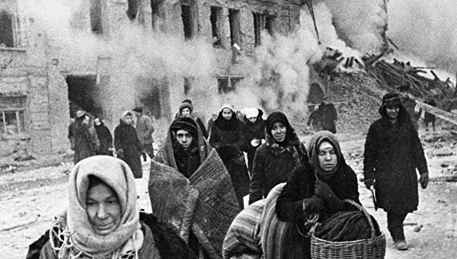
Блокада Ленинграда стала самым тяжелым испытанием для жителей города за всю историю Северной столицы. В осажденном городе, по разным оценкам, погибло до половины населения Ленинграда. У выживших не было сил даже оплакивать покойников: одни были предельно истощены, другие - серьезно ранены.

Slide 3
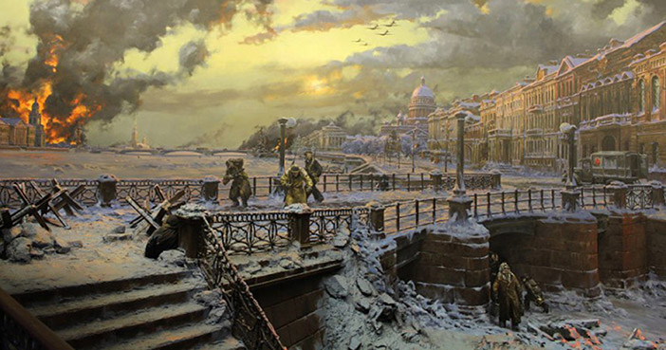
Вопреки голоду, холоду и постоянным бомбежкам, люди находили в себе мужество, чтобы выстоять и одержать победу над фашистами. Судить о том, что пришлось пережить жителям осажденного города в те страшные годы, можно по статистическим данным - языку цифр блокадного Ленинграда.

Slide 4
Блокада Ленинграда длилась ровно 872 дня. 18 января - 76-я годовщина прорыва военной блокады Ленинграда. В этот день в 1943 году в ходе операции «Искра» войска Волховского и Ленинградского фронтов прорвали блокадное кольцо, в которое фашистские войска сжимали город с 8 сентября 1941 года.
Результатом прорыва стала восстановленная связь осажденного Ленинграда с Большой землей. К этому дню в городе оставалось около 800 тысяч человек. Полностью блокада была снята 27 января 1944 года.

Slide 5
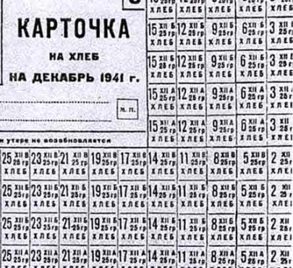
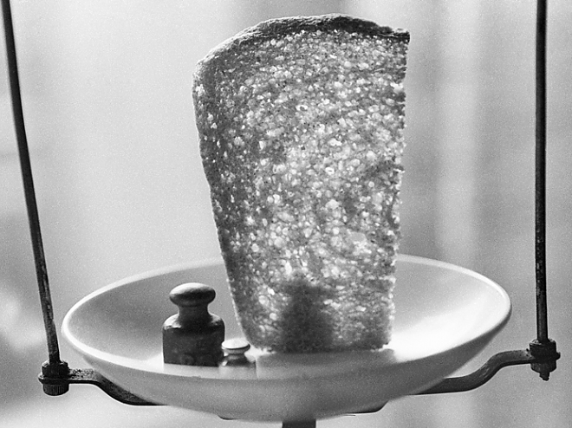
Подавляющее большинство ленинградцев погибло от голода, а не в результате бомбежек и артобстрелов. Когда началась блокада, продовольственных запасов в городе оставалось на 1-2 месяца, например, зерна и муки - на 35 суток, сахара - на 60.

Slide 6
Во время блокады жители города получали ежедневно только хлеб, остальные продукты выдавали раз в 10 дней. Нормы выдачи зависели от возраста и профессии ленинградца.
Самая маленькая пайка была у служащих, иждивенцев и детей - 125 г в ноябре 1941 года, к концу блокады они получали 300-400 г хлеба. Рабочим горячих цехов выдавали по 600-700 г хлеба, а в самые «голодные» месяцы - 375-450 г.

Slide 7
В результате постоянных вражеских бомбежек и артобстрелов в Ленинграде было полностью и частично разрушено большое количество зданий: фабрик, заводов, школ, памятников архитектуры.

Slide 8
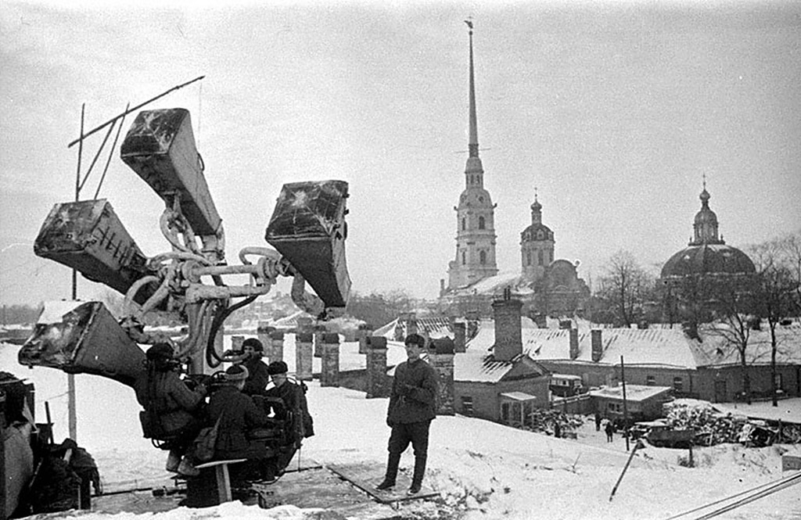
Во время блокады в городе продолжали работать кинотеатры, библиотеки, радио. Оповещение жителей проходило по радиосвязи, для этого было установлено 1500 громкоговорителей.
Одним из символов блокады стал метроном. Прибор, используемый музыкантами как ориентир для точного ритма, транслировался по радио во время налетов. Быстрый ритм означал воздушную тревогу, медленный - отбой. Метроном вошел в историю блокады Ленинграда как культурный памятник сопротивления населения.

Slide 9
За долгие месяцы блокады фашисты сбросили на Ленинград 150 тысяч тяжелых артиллерийских снарядов и свыше 107 тысяч зажигательных и фугасных бомб. Они разрушили 3 тысячи зданий, а повредили больше 7 тысяч. Все главные памятники города уцелели: ленинградцы спрятали их, укрыв мешками с песком и фанерными щитами. Некоторые скульптуры - например, из Летнего сада и коней с Аничкова моста - сняли с пьедесталов и зарыли в землю до окончания войны.

Slide 10
Артобстрелы в блокадном Ленинграде были ежедневными: иногда фашисты атаковали город по несколько раз в день. Люди прятались от бомбежек в подвалах домов. 17 августа 1943 года Ленинград подвергся самому длительному обстрелу за всю блокаду. Он длился 13 часов 14 минут, в течение которых немцы сбросили на город 2 тысячи снарядов. Жители блокадного Ленин-града признавались, что в их головах еще долго звучал шум вражеских самолетов и разрывающихся снарядов.

Slide 11
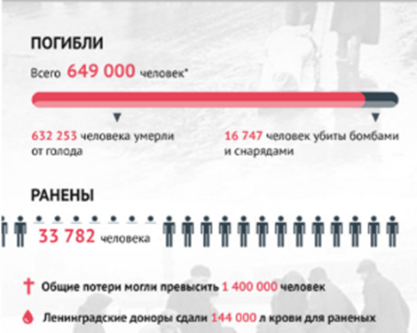
К сентябрю 1941 года численность населения Ленинграда и его пригородов составляла около 2,9 миллиона человек. Блокада Ленинграда, по разным оценкам, унесла жизни от 600 тысяч до 1,5 миллиона жителей города.
От фашистских бомбежек погибли лишь 3% людей, остальные 97% - от голода: ежедневно от истощения умирали около 4 тысяч человек.

Slide 12
Когда запасы еды закончились, люди стали употреблять в пищу жмых, обойный клей, кожаные ремни и ботинки. На улицах города лежали мертвые тела: это считалось обычной ситуацией. Зачастую, когда в семьях кто-то умирал, людям приходилось хоронить своих родственников самостоятельно.

Slide 13
12 сентября 1941 года открылась Дорога жизни - единственная магистраль, связывающая осажденный город со страной.
Дорога жизни, проложенная по льду Ладожского озера, спасла Ленинград: по ней в город доставили около 1 миллиона 615 тысяч тонн грузов - продовольствия, горючего и одежды.
За время блокады по трассе через Ладогу из Ленинграда эвакуировали более миллиона человек.

Slide 14
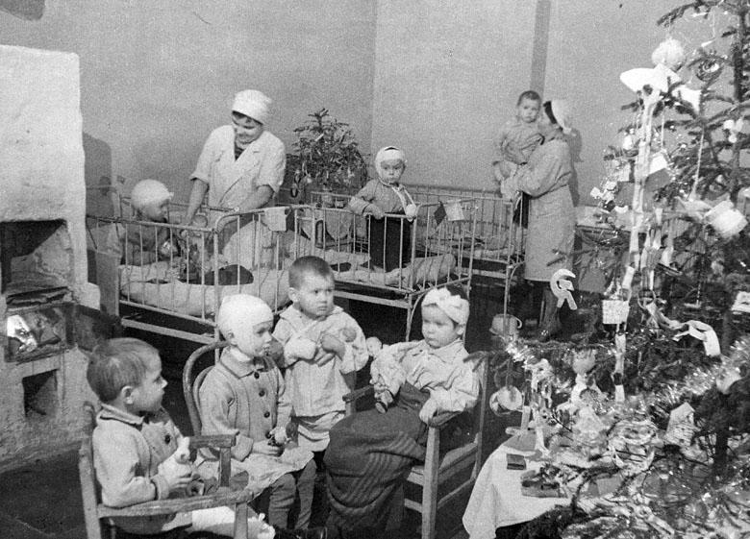
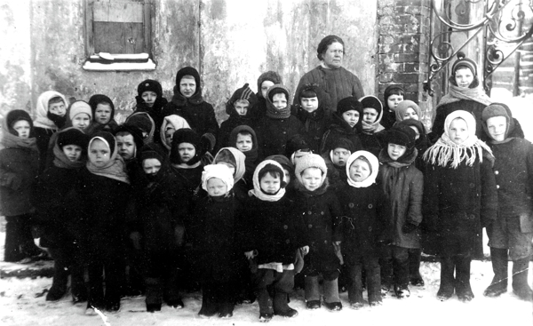
В годы блокады в Ленинграде родились 95 тысяч детей.
Чтобы малыши выжили, в Педиатрическом институте города организовали ферму из трех породистых коров, чтобы дети могли получать свежее молоко:
в большинстве случаев у молодых матерей молока не было.

Slide 15
Несмотря на голод и жесточайшие условия жизни ленинградцы готовы были отдать последнее для фронта, чтобы ускорить победу советских войск. Каждый день от 300 до 700 жителей города сдавали кровь для раненых в госпиталях, передавая полученную материальную компенсацию в фонд обороны. Впоследствии на эти деньги будет построен самолет «Ленинградский донор». Всего за время блокады ленинградцы сдали для фронтовиков 144 тысячи литра крови.

Slide 16
СПАСИБО ЗА ВНИМАНИЕ!

